Slide 1

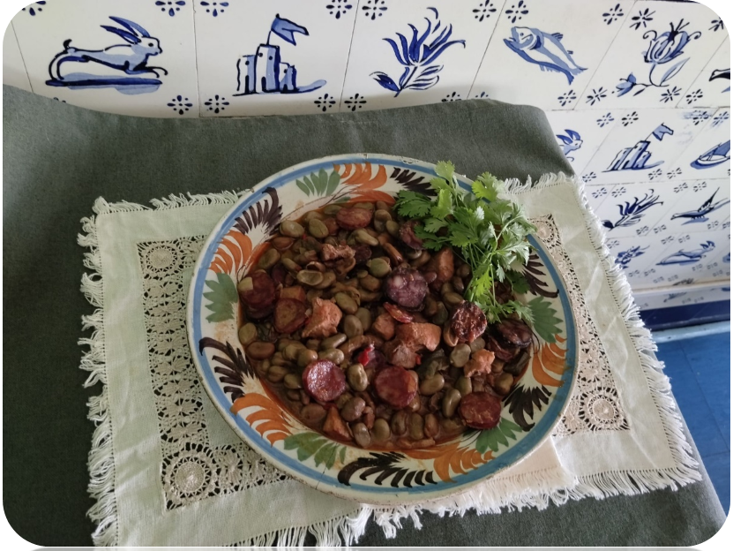
Desafio ASS 2025/2026
“Receitas Sustentáveis, têm Tradição”
Favas guisadas
https://alimentacaosaudavelesustentavel.abaae.pt/receitas-sustentaveis/

Slide 2
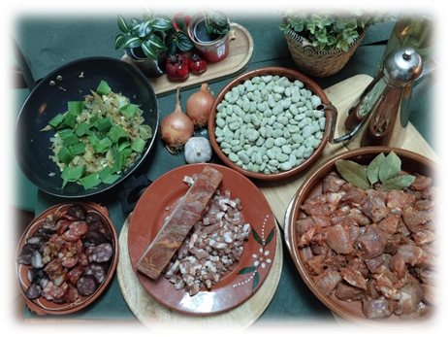
Desafio ASS 2025/2026
“Receitas Sustentáveis, têm Tradição”
Favas guisadas
INGREDIENTES:
- Favas frescas
- Carnes cortadas em cubinhos
- Entrecosto cortado em tirinhas
- Chouriço mouro cortado em rodelas
- Chouriço de carne cortado em rodelas
- Morcela de cozer
- Massa de pimentão
-Cebolas, alhos picados e rama do alho
-Azeite e vinho branco
-Sal
-folhas de louro e um ramo generoso de coentros
FOTO DO PRATO FINALIZADO
https://alimentacaosaudavelesustentavel.abaae.pt/receitas-sustentaveis/

Slide 3
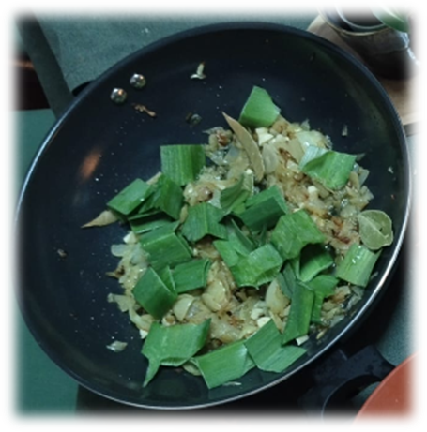
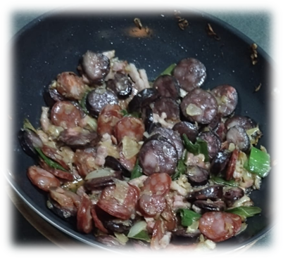
Desafio ASS 2025/2026
“Receitas Sustentáveis, têm Tradição”
PROCEDIMENTOS:
1º) Num caçoulo de barro largo, leva-se ao lume a cebola e os alhos
picados, as folhas de louro, rama do alho e o azeite. Mexe-se bem e
deixa-se refogar.
2º) De seguida, juntam-se os chouriços cortados ao preparado e
deixa-se fritar.
Imagem da preparação
Imagem da preparação
https://alimentacaosaudavelesustentavel.abaae.pt/receitas-sustentaveis/

Slide 4
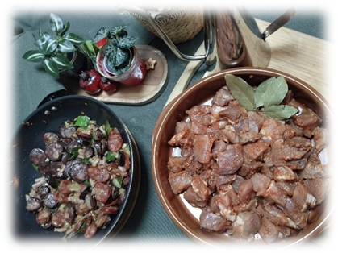
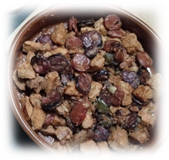
Desafio ASS 2025/2026
“Receitas Sustentáveis, têm Tradição”
PROCEDIMENTOS:
3º) Junta-se-lhes as carnes, previamente temperadas em
“vinha de alhos”, mexe-se bem e deixa-se cozer em lume brando.
4º) Retirar as carnes e os enchidos para outro recipiente.
Imagem da preparação
Imagem d preparação
https://alimentacaosaudavelesustentavel.abaae.pt/receitas-sustentaveis/

Slide 5
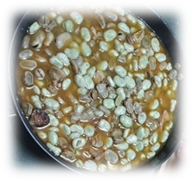
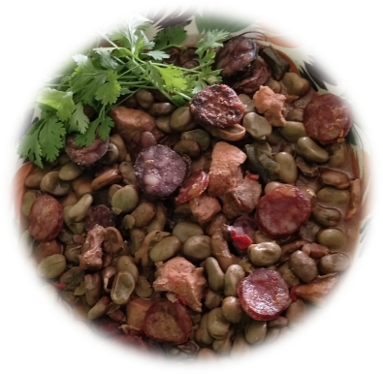
Desafio ASS 2024/2026
“Receitas Sustentáveis, têm Tradição”
PROCEDIMENTOS:
5º) No caçoulo deitam-se as favas frescas e cobrem-se de água a ferver.
Tapam-se e deixam-se cozer. Retificam-se os temperos.
6º) Junta-se-lhes as carnes, os chouriços e a morcela já cozida,
às rodelas e por fim, os coentros. Tapa-se e deixa-se apurar um pouco
https://alimentacaosaudavelesustentavel.abaae.pt/receitas-sustentaveis/

Slide 6
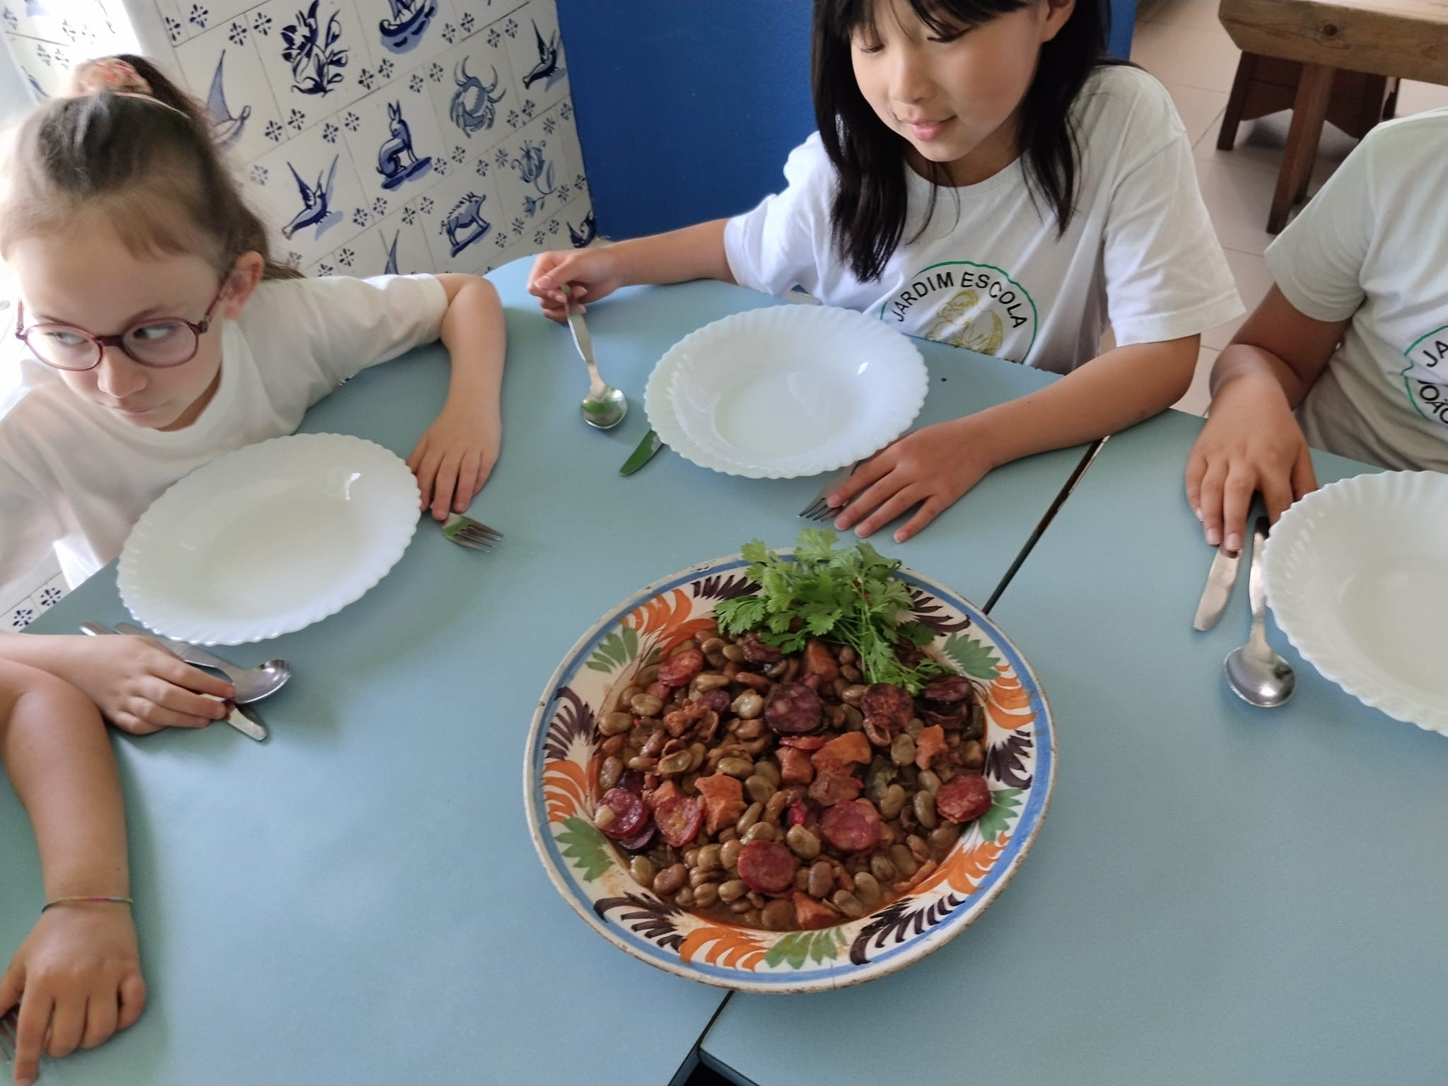
Desafio ASS 2024/2026
“Receitas Sustentáveis, têm Tradição”
PROCEDIMENTOS:
7º) Servem-se quentinhas e…
Bom Apetite!
Nota: A receita da avó Odete foi replicada na escola e adaptada
à alimentação das crianças, suprimindo as carnes gordas e
alguns temperos.
https://alimentacaosaudavelesustentavel.abaae.pt/receitas-sustentaveis/

